Slide 1
Операционни усилватели (ОУ). Основни параметри без ОВ.
Технически Университет Варна
Катедра „Електронна техника и микроелектроника“
Дисциплина :
“Компютърна електроника”
VIII
Проф. Венцислав Вълчев
2016

Slide 2

Операционни усилватели
Означение(а), опростена принципна схема (б)
Основни параметри:
U_{i1},U_{i2} ,U_{d}, входни напрежения
А, коефициент на усилване без ОВ (обратна връзка)
U_{o}, изходно напрежение
Основно съотношение:
U_{o}=(U_{i1}-U_{i2}) A
U_{o}=U_{d} A

Slide 3
ОУ. Параметри и характеристики
1. Статични параметри:
1/ Входно напрежение на несиметрия – u_{i}=U_{i0} при U_{out} =0
2/ Входен ток на несиметрия - I_{i0}.
I_{i0}= I_{B1} - I_{B2} при U_{оut}=0.
3/ Остатъчно изходно напрежение - U_{0,оut}.
U₀= U_{0,оut} при U_{id} = 0.

Slide 4
ОУ. Параметри и характеристики
2. Динамични параметри
1/ Коефициент на усилване по напрежение без ОБ (обратна връзка) – А
→80 до 120 dB (10⁴ до 10⁶).
2/ Коефициент на подтискане на синфазните сигнали
А_{СМ} е коефициент на предаване на синфазния сигнал,
CMRR е в границите (-60 дo -120)dB.

Slide 5
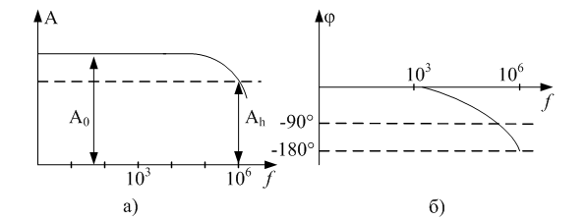

ОУ. Параметри и характеристики
3/ Амплитудно-честотна характеристика (АЧХ) и фазово-честотна характеристика ФЧХ
АЧХ и ФЧХ на операционен усилвател

Slide 6
ОУ. Параметри и характеристики
4/ Входно диференциално съпротивление – R_{id}
и е от порядъка на 300 кΩ до 1 GΩ.
5/ Изходно съпротивление - R_{о}
Съпротивление на еквивалентния вътрешен източник на е.д.н. и е от порядъка на 50 до 200 Ω.
6/ Максимално изходно напрежение – U_{o max}
U_{оmax} ≈ U_{CС} - ΔU, където Δ U= (1 до 5) v.
7/ Честотна лента: Δf ≈1МHz за А=1.
8/Идеален ОУ: А=∞, R_{i}=∞, R_{о}=0, Δf = ∞ и нулеви собствени шумове.

Slide 7
Захранване на ОУ със защита от повишено напрежение

